Slide 1
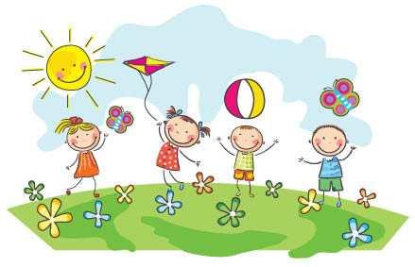
Przedszkolak na wakacjach- grzecznie i bezpiecznie

Slide 2

NAD WODĄ

Slide 3


Korzystaj z przykrycia głowy i okularów przeciwsłonecznych

Slide 4

Używamy kremu z filtrem

Slide 5

Nie pływamy po jedzeniu

Slide 6
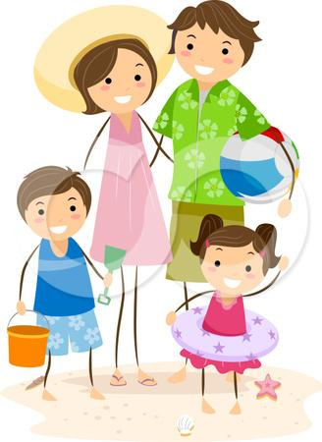
Nie oddalamy się od rodziców!

Slide 7


Biała flaga-kąpiel dozwolona czarna flaga-kąpiel nie dozwolona!

Slide 8
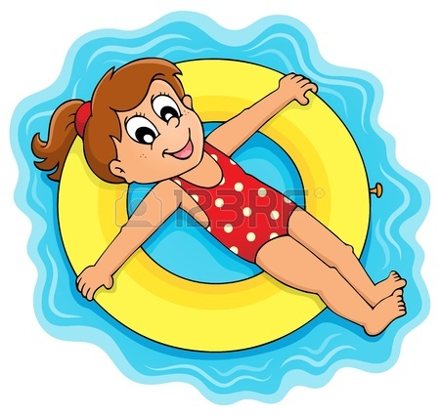
Pamiętaj o rękawkach lub kole ratunkowym

Slide 9
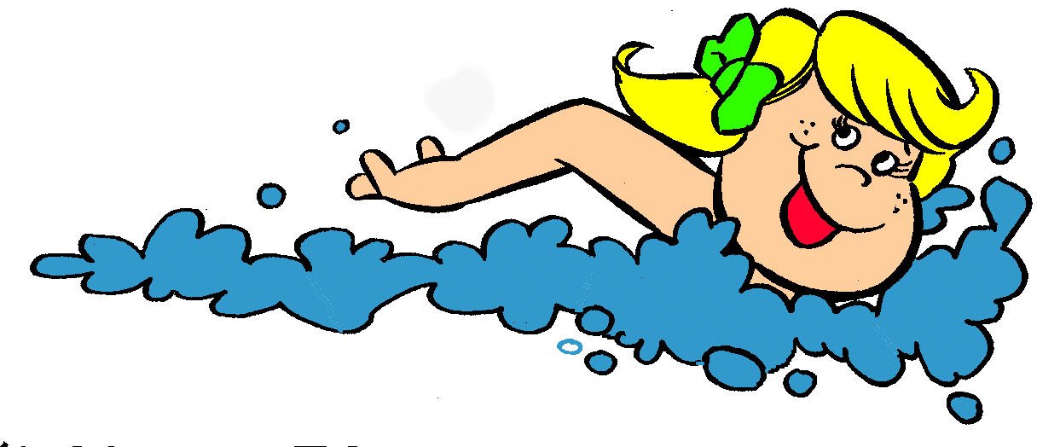
Nie pływamy w miejscach nie strzeżonych

Slide 10
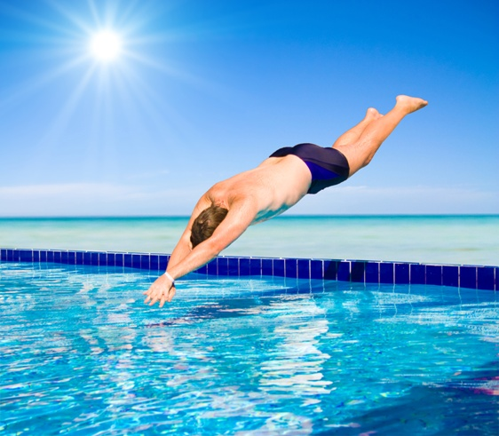
Nie skaczemy „na główkę”

Slide 11

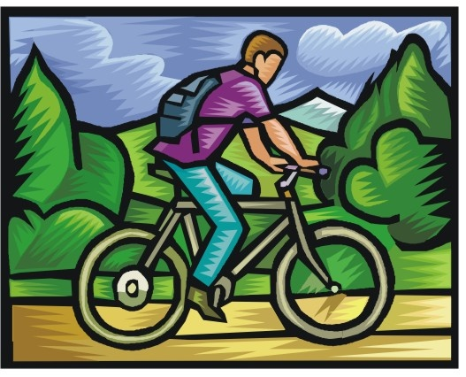
NA DRODZE

Slide 12
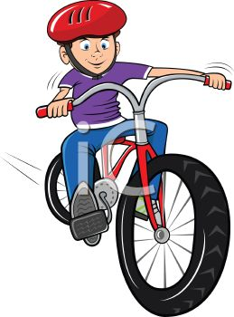
Jadąc rowerem pamiętaj o kasku!

Slide 13
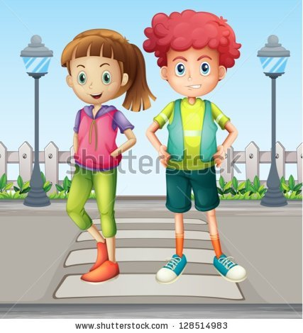
Przechodź tylko w dozwolonych miejscach

Slide 14

W GÓRACH

Slide 15
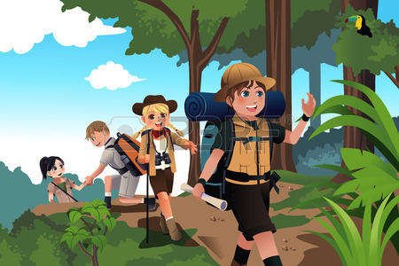
Chodź wyznaczonymi szlakami

Slide 16

Nie niszcz przyrody

Slide 17

W czasie burzy nie stój pod drzewem

Slide 18
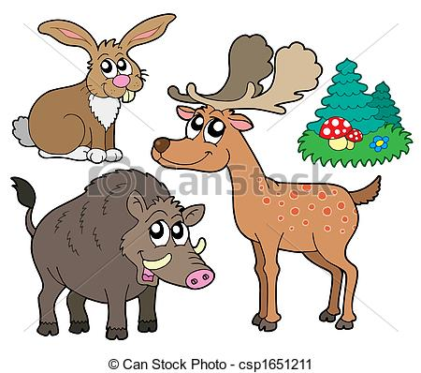
Nie strasz zwierząt

Slide 19

wyrzucaj śmieci tylko do kosza

Slide 20
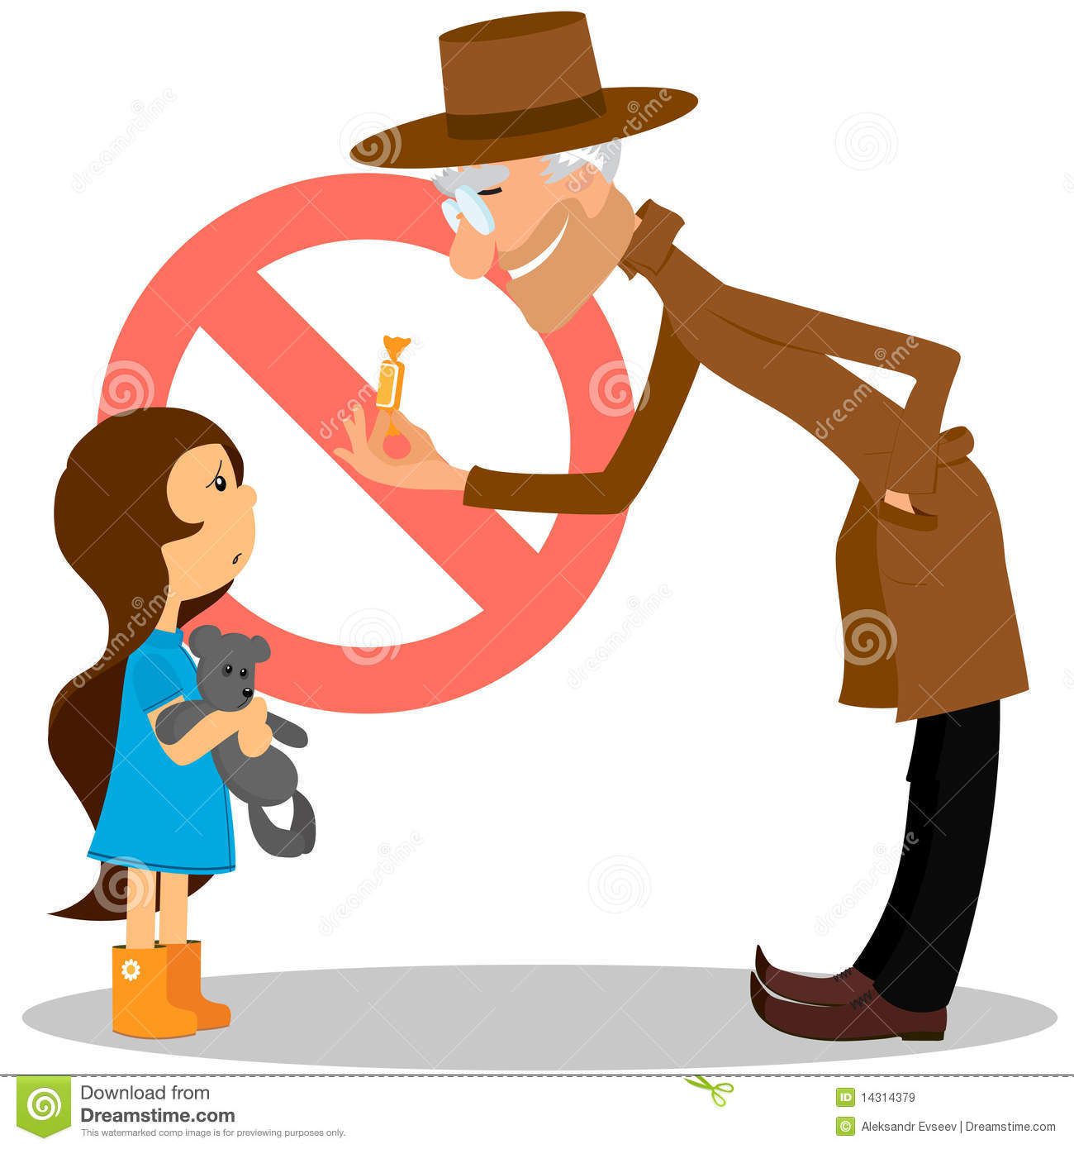
Nie rozmawiaj z nieznajomymi

Slide 21
Nie baw się w pobliżu maszyn rolniczych i torów kolejowych

Slide 22
Numery alarmowe o których musisz pamiętać!
999- pogotowie ratunkowe
998-straż pożarna
997-policja
986-straż miejska

